Slide 1

HOẠT ĐỘNG
MỞ ĐẦU

Slide 2












BẮT BƯỚM
Mỗi con bướm sẽ có một câu hỏi. Nếu trả lời đúng chúng ta sẽ bắt được con bướm đó. Hãy thi xem đội nào bắt được nhiều hơn nhé!!!

Slide 3


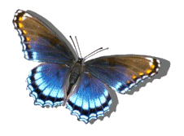


1
3
CHÚC MỪNG
ĐỘI A
CHÚC MỪNG
ĐỘI B
2
4
1
2
3
4
5
6
7
8
9
10
1
2
3
4
5
6
7
8
9
PIPI
10
TEAM A
TEAM B

Slide 4
1. Các tệp chương trình thường có phần mở rộng là gì?􀀢
A. .exe
B. .docx
C. .pptx
D. .txt
GO HOME

Slide 5
2. Để bảo vệ dữ liệu em có thể sử dụng các cách nào sau dây?
A. Sao lưu dữ liệu ở bộ nhớ ngoài (ổ cứng ngoài, USB, thẻ nhớ,…) hoặc lưu trữ trên Internet nhớ công nghệ đám mây.
B. Cài đặt chương trình phòng chống vius.
C. Đặt mật khẩu mạnh để truy cập vào máy tính hoặc tài khoản trên mạng.
D. Cả A, B, C.
GO HOME

Slide 6
3. Phương án nào sau đây không phải là lợi ích của việc tổ chức lưu trữ tệp trên máy tính một cách hợp lí ?
A. Giúp em làm việc chuyên nghiệp hơn.
B. Máy tính sẽ chạy nhanh hơn.
C. Giúp em tìm được tài liệu nhanh hơn khi dữ liệu trên máy tính ngày càng nhiều
D. Giúp em dễ dàng quản lí công việc không bị nhầm lẫn.
GO HOME

Slide 7
4. Việc nào sau đây là không dúng khi quản lí tệp thư mục trên máy tính?
A. Tạo nhiều tệp và thư mục giống nhau trên nhiều ổ đĩa.
B. Phân loại dữ liệu trước khi lưu trữ
C. Các tài liệu cùng loại đặt trong một thư mục
D. Đặt tên tệp hợp lí, ngắn gọn gợi nhớ đến nội dung của tệp.
GO HOME

Slide 8

CHỦ ĐỀ 1
MÁY TÍNH VÀ CỘNG ĐỒNG
Tiết …,BÀI 3
QUẢN LÍ DỮ LIỆU
TRONG MÁY TÍNH
(Tiết 2)

Slide 9

HOẠT ĐỘNG
Hình thành kiến thức

Slide 10

Tiết…, Bài 3. QUẢN LÍ DỮ LIỆU TRONG MÁY TÍNH
NỘI DUNG
1
Tên tệp và thư mục trong máy tính
2
Các biện pháp bảo vệ dữ liệu
3
Thực hành: Quản lí dữ liệu trong máy tính

Slide 11


Tiết…, Bài 3. QUẢN LÍ DỮ LIỆU TRONG MÁY TÍNH
3
Thực hành: Quản lí dữ liệu trong
máy tính

Slide 12

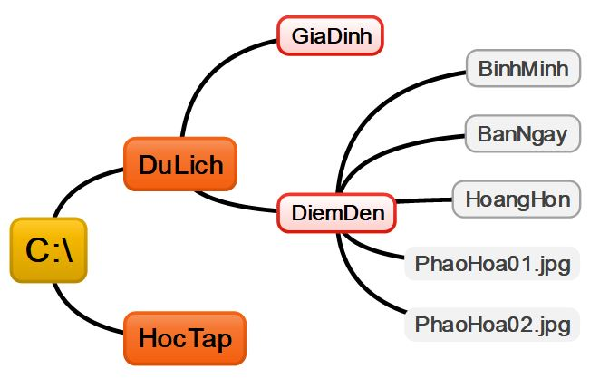
Tiết…, Bài 3. QUẢN LÍ DỮ LIỆU TRONG MÁY TÍNH
3. Thực hành
Em hãy quan sát sơ đồ cây thư mục hình 3.3
Để hoàn thành được sản phẩm trên thì cần thực hiện các bước nào?

Slide 13
Tiết…, Bài 3. QUẢN LÍ DỮ LIỆU TRONG MÁY TÍNH
3. Thực hành
Nêu các bước tạo thư mục?
Nháy nút phải chuột, chọn New/Folder.

Slide 14
Tiết…, Bài 3. QUẢN LÍ DỮ LIỆU TRONG MÁY TÍNH
3. Thực hành
Nêu các bước để đổi tên thư mục ?
Nháy nút phải chuột vào thư mục đó và chọn Rename.

Slide 15
Tiết…, Bài 3. QUẢN LÍ DỮ LIỆU TRONG MÁY TÍNH
3. Thực hành
Nêu các bước di chuyển và sao chép thư mục (tệp) ?
Chọn thư mục cần di chuyển (sao chép), nháy nút phải chuột vào thư mục đó và chọn Cut (Copy) và Paste.

Slide 16
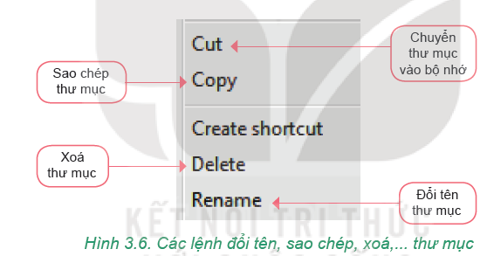
Tiết…, Bài 3. QUẢN LÍ DỮ LIỆU TRONG MÁY TÍNH
3. Thực hành
Nêu các bước xóa thư mục (tệp) ?
Chọn thư mục cần xóa, nháy nút phải chuột vào thư mục đó và chọn Delete để xoá thư mục đó.

Slide 17
Tiết…, Bài 3. QUẢN LÍ DỮ LIỆU TRONG MÁY TÍNH
3. Thực hành
Hoàn thành bài tập thực hành trong SGK/16 theo cặp đôi. Một số công việc em cần làm:
1. Đổi tên thư mục “HoangHon” thành “ChieuToi”.
2. Di chuyển các tệp và thư mục con của thư mục “BinhMinh” sang thư mục “BanNgay”.
3. Xoá thư mục “BinhMinh”.

Slide 18

HOẠT ĐỘNG
Luyện tập

Slide 19
TRÒ CHƠI Ô CHỮ
Mỗi ô sẽ chứa một câu hỏi. Em hãy chọn ô bất kỳ để chọn câu hỏi cho mình.

Slide 20
TRÒ CHƠI Ô CHỮ
1
2
3
4

Slide 21

1. Đâu là chương trình máy tính giúp em quản lí tệp và thư mục?
A. Internet Explorer.
B. Help.
C. File Explorer.
D. Microsoft Word.

Slide 22
2. Đâu là phần mềm bảo vệ máy tính tránh được virus máy tính?
A. Windows Defender.
B. Mozilla Firefox.
C. Microsoft Windows.
D. Microsoft Word.

Slide 23
3. Để tạo một thư mục, thực hiện thao tác:
A. Nháy nút phải chuột, chọn New/Folder
B. Nháy nút phải chuột, chọn Sort by/Folder
C. Nháy nút phải chuột, chọn View/Folder
D. Nháy nút phải chuột, chọn Group by/Folder

Slide 24
4. Để đổi tên một thư mục, thực hiện thao tác:
A. Nháy nút phải chuột vào thư mục đó và chọn Cut
B. Nháy nút phải chuột vào thư mục đó và chọn Delete
C. Nháy nút phải chuột vào thư mục đó và chọn Rename
D. Nháy nút phải chuột vào thư mục đó và chọn Copy

Slide 25

HOẠT ĐỘNG
VẬN DỤNG

Slide 26
Bài 2/SGK. Sau khi học xong bài này và có thêm các kiến thức về sao lưu, bảo vệ dữ liệu, em có thay đổi cách bảo vệ dữ liệu mà em đã chọn trong Hoạt động 2 không? Tại sao?
Sau khi học xong bài này và có thêm kiến thức về sao lưu, bảo vệ dữ liệu, em sẽ không thay đổi cách bảo vệ dữ liệu mà em đã chọn trong Hoạt động 2 vì cách bảo vệ dữ liệu sử dụng phần mềm diệt virus em đang sử dụng cũng hoạt động rất hiệu quả, tiện ích và an toàn. Em sẽ sử dụng thêm thiết bị sao lưu và mật khẩu để bảo vệ máy tính an toàn và cẩn thận hơn nếu muốn.

Slide 27
HƯỚNG DẪN VỀ NHÀ
- Chuẩn bị bài mới, đọc trước nội dung Bài 4: “Mạng xã hội và một số kênh trao đổi thông tin trên Internet”

Slide 28


Slide 29


